Slide 1
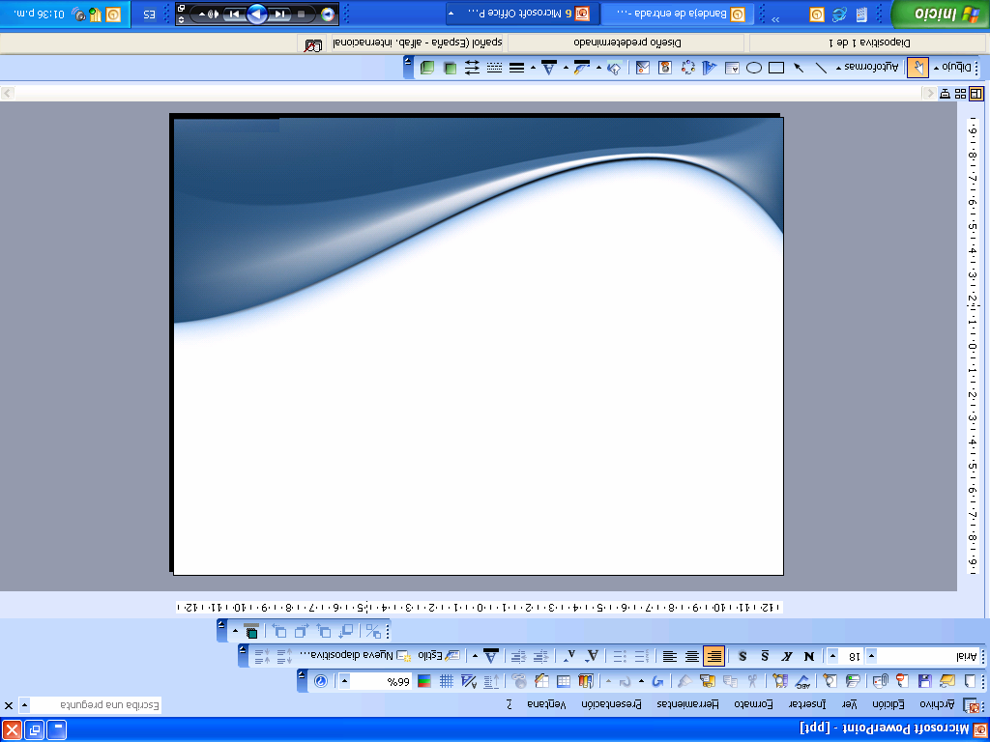




RED FEDERAL DE CONTROL PÚBLICO
Jornadas Técnicas de Planificación 2026

Slide 2
Auditoría del Plan de Formación Profesional y Continua
Línea de Formación Básica para el Empleo – Componente Formación Profesional Básica

Slide 3
Oficinas de Empleo Municipales (OEM)
El Plan de Formación Profesional y Continua tiene como objeto estructurar, sistematizar e impulsar programas, proyectos y acciones desarrollados en el ámbito de la STEYSS dirigidos a mejorar las competencias, habilidades y calificaciones de los trabajadores de nuestro país.

Slide 4
Se implementa a través de las siguientes líneas de acción:
Formación Básica para el Empleo;
Formación Profesional con Organizaciones de la Sociedad Civil;
Formación Profesional Sectorial;
Formación basada en la Economía del conocimiento;
Formación para la Economía del Cuidado;
Normalización y Certificación de Competencias Laborales;
Calidad de la Formación Profesional;
Régimen del Crédito Fiscal.

Slide 5
Oficinas de Empleo Municipales (OEM)
Línea de Formación Básica para el Empleo tiene por
Objeto:
Dotar a trabajadores/as de competencias laborales básicas para mejorar sus condiciones de empleabilidad y/o su calificación;
Facilitar el acceso al mundo del trabajo de poblaciones con problemáticas de empleo;
Pensar la Formación Profesional como herramienta que contribuye a la inserción de los/as trabajadores/as en el mercado de trabajo formal y en su recalificación laboral para la mejora de la calidad de sus empleos.

Slide 6
La Línea de Formación Básica para el Empleo se implementa a través del Componente de Formación Profesional Básica.
Servicio de Orientación Laboral
Formación Profesional Básica
Las tareas de auditoría tendrán como objetivo el Componente de Formación Profesional Básica.

Slide 7
Alcance
Las tareas de auditoría se encuentran previstas para el segundo cuatrimestre de 2026. Se realizarán sobre la base de las transferencias realizadas durante el ejercicio 2025.
Planificación: Mayo – Agosto/2026
Presentación de Informes: Septiembre – Octubre/2026

Slide 8
Oficinas de Empleo Municipales (OEM)
TRANSFERENCIAS REALIZADAS PROGRAMA FORMACIÓN CONTÍNUA AÑO 2025 A PROVINCIAS Y/O MUNICIPIOS

Slide 9
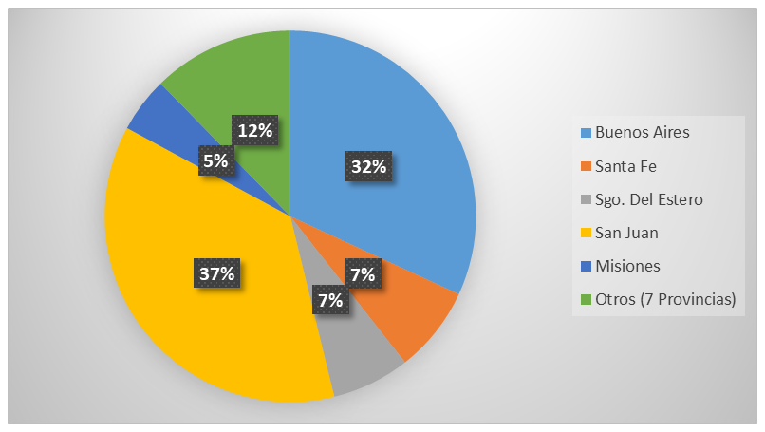
Oficinas de Empleo Municipales (OEM)
TRANSFERENCIAS REALIZADAS PROGRAMA FORMACIÓN CONTÍNUA AÑO 2025 A PROVINCIAS Y/O MUNICIPIOS

Slide 10
Oficinas de Empleo Municipales (OEM)
El Componente de Formación Profesional Básica brinda asistencia técnica y económica a las entidades participantes para la realización de las siguientes actividades:
Diseño y ejecución de un Servicio de Orientación Laboral (SOL) mediante la implementación de talleres de orientación laboral y seguimiento. Los materiales del SOL son suministrados por la Secretaria.
Diseño y ejecución de cursos de Formación Profesional Básica según el enfoque de las competencias laborales.

Slide 11
Cursos de Formación profesional - Características
Basados en el enfoque de competencias laborales.
Vinculados a un sector de actividad y a un rol ocupacional.
Modalidad presencial, semipresencial y virtual.
La carga horaria no debe exceder las 240 horas en un plazo máximo de ejecución de 6 meses.
Cantidad de participantes: mínimo 10 – máximo 30 personas en modalidad presencial o semipresencial; mínimo 20 – máximo 100 personas en modalidad virtual (Res. SE Nº 208/20).
Los cursos son totalmente gratuitos para los participantes.

Slide 12
Cursos de Formación profesional – Participantes
- Organismos públicos nacionales, provinciales y municipales.
- Provincias y Municipios.
- Asociaciones u organizaciones sin fines de lucro que tengan entre sus objetivos el desarrollo socio-laboral de trabajadores.
- Cooperativas.
- Entes públicos estatales y no estatales.
- Universidades Nacionales y Provinciales.
- Instituciones educativas de gestión pública y privada.
- Asociaciones representativas de trabajadores.
- Cámaras empresarias y empresas, en forma individual o asociada.

Slide 13
Asistencia técnico-financiera
Las Propuestas pueden contener los siguientes recursos financiables:
Aporte Principal
Honorarios docente/tutores
Material didáctico
Insumos
Herramientas (solo FP)
Elementos de Higiene y Seguridad
Alquiler de Equipamiento (solo FP)
Refrigerio
Traslado
Espacios de cuidado
Aporte complementario
Unidad Técnica de Gestión: hasta el 15%, modalidad presencial/ 30 % del aporte principal, semipresencial.
Difusión: hasta el 5% del aporte principal
Equipamiento: hasta el 30% del aporte principal (solamente para FP)
El plazo de ejecución de las propuestas tendrá un máximo de 12 meses

Slide 14
Oficinas de Empleo Municipales (OEM)
Objetivos
Verificar el diseño de cursos a través del análisis de :
    Población objetiva destinataria.
    Pertinencia en función a los requerimientos laborales.
    Capacidad formativa de los destinatarios de los fondos (equipamientos e insumos).
Existencia de análisis cualitativo y cuantitativo por parte de los municipios (empleabilidad real, capacidades adquiridas, deserción de la capacitación, etc.) .

Slide 15
MUCHAS GRACIAS
Auditoría Sectorial de Trabajo, Empleo y Seguridad Social – Contactos:
María Cecilia Iglesias – miglesias@trabajo.gob.ar
Marcela Alejandra Fernández – mafernandez@trabajo.gob.ar

